Slide 1



Презентация
объекта общественного обсуждения «Возведение здания специализированного складов, торговых баз, баз материально-технического снабжения, хранилищ, расположенного по адресу: г. Минск, ул.Радиальная,50»

Slide 2
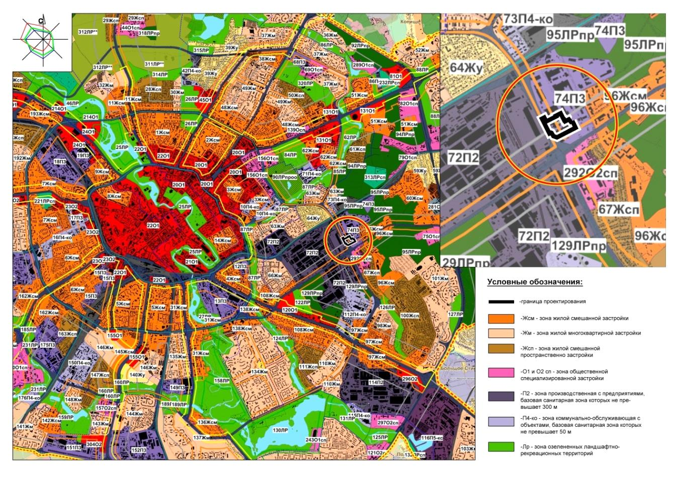
РАЗМЕЩЕНИЕ В СТРУКТУРЕ ГЕНЕРАЛЬНОГО ПЛАНА
Земельный участок для размещения объекта расположен на территории Партизанского района г. Минска по адресу ул. Радиальная, 50. Площадь участка составляет 5,7499 га.
Участок находится в зоне интенсивного градостроительного использования для преимущественного размещения высокоплотной смешанной жилой застройки и общественных функций О2, предприятий П-3В и П-4, трансформации предприятий П-1,
П-2, П-5;
Земельный участок имеет компактную многоугольную форму, расположен на пересечении ул. Ваупшасова и ул. Радиальной в крупном промышленном узле города. В соответствии с генеральным планом г.Минска, утвержденным Указом Президента Республики Беларусь от 23.04.2003 № 165, участок расположен в производственной зоне 74 П3, в срединной зоне, в Партизанском районе г. Минска

Slide 3
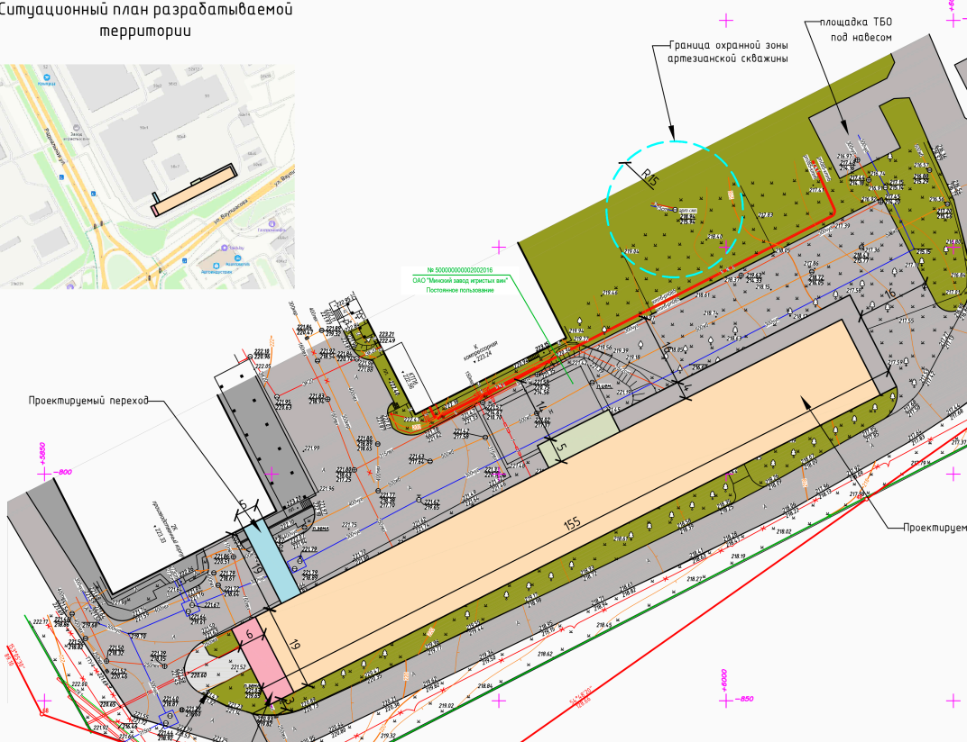
Генеральный план территории и ситуационный план

Slide 4
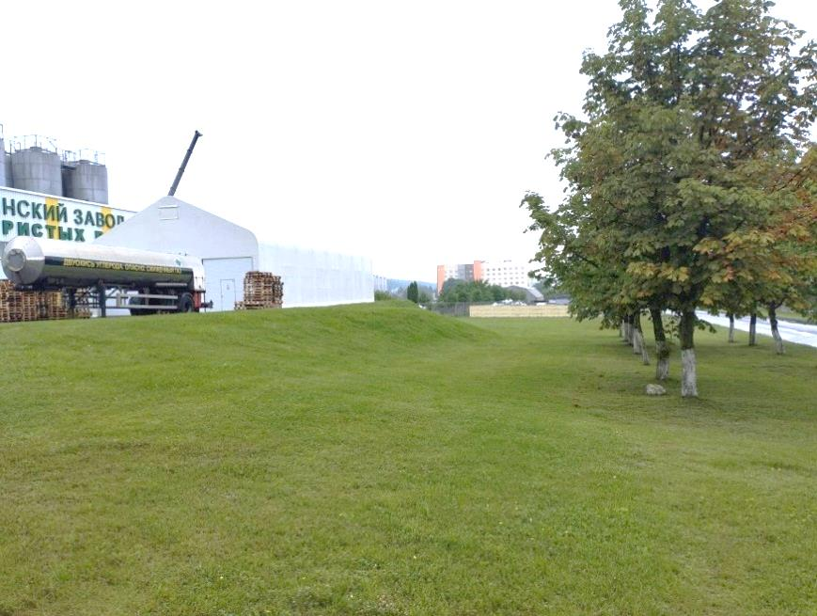
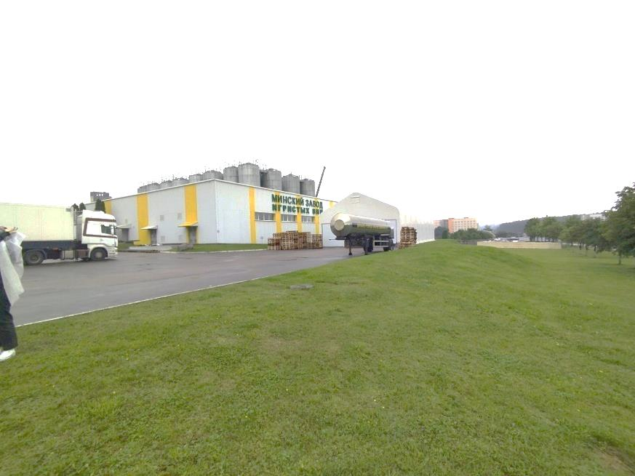
СУЩЕСТВУЮЩЕЕ ПОЛОЖЕНИЕ
Архитектурно-планировочная концепция по объекту разработана на территории представленного ОАО «Минский завод игристых вин» земельного участка c кадастровым номером 500000000002002016. На участке расположены производственные, складские, административно-хозяйственные и коммунально-обслуживающие здания предприятия.
Поверхность участка имеет незначительный перепад рельефа, порядка 3 м., с уклоном к улице Ваупшасова.
Благоустройство в границах участка представлено ухоженным газоном, клумбами, а также древесно-кустарниковой растительностью.
В настоящее время предприятие ОАО «Минский завод игристых вин» функционирует, имеет определенный технологический процесс, огромное значение в котором имеет логистика. Площадь зданий завода составляет порядка 25,9 тыс. кв.м., коэффициент интенсивности застройки – 0,54. Численность работающих на предприятии составляет в настоящее время 267 чел.

Slide 5
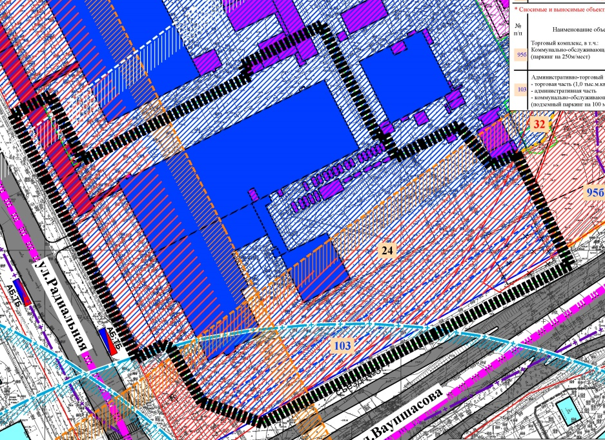
ДЕТАЛЬНЫЙ ПЛАН
Территория предприятия ОАО «Минский завод игристых вин» расположена в границах градостроительного проекта детального планирования производственной зоны 74П3 в границах ул.Солтыса – ул. Ваупшасова – ул. Радиальная - железная дорога Минск Пассажирский -Борисов - ул. Сосновая - пер. Солтыса, утвержденного решением Мингорисполкома от 02.08.2018 г. №2451 (объект №71/2016).
Решением ПДП предприятие сохранялось. Также на территории предлагалось строительство административно-торгового комплекса площадью 7,0 тыс.кв.м.
В настоящий момент для ОАО «Минский завод игристых вин» существует производственная необходимость строительства складских помещений, вместо административно-торгового комплекса.

Slide 6


ПРОЕКТНОЕ ПРЕДЛОЖЕНИЕ
Запланированные мероприятия по модернизации и расширению производства позволят увеличить производственные мощности по производству шампанского, обновить производственные фонды предприятия, усовершенствовать технологические процессы, создать новые рабочие места, расширить ассортимент готовой продукции, в том числе инновационной для Общества, обеспечить прирост объемов производства до 35%.
Проектное
предложение

Slide 7
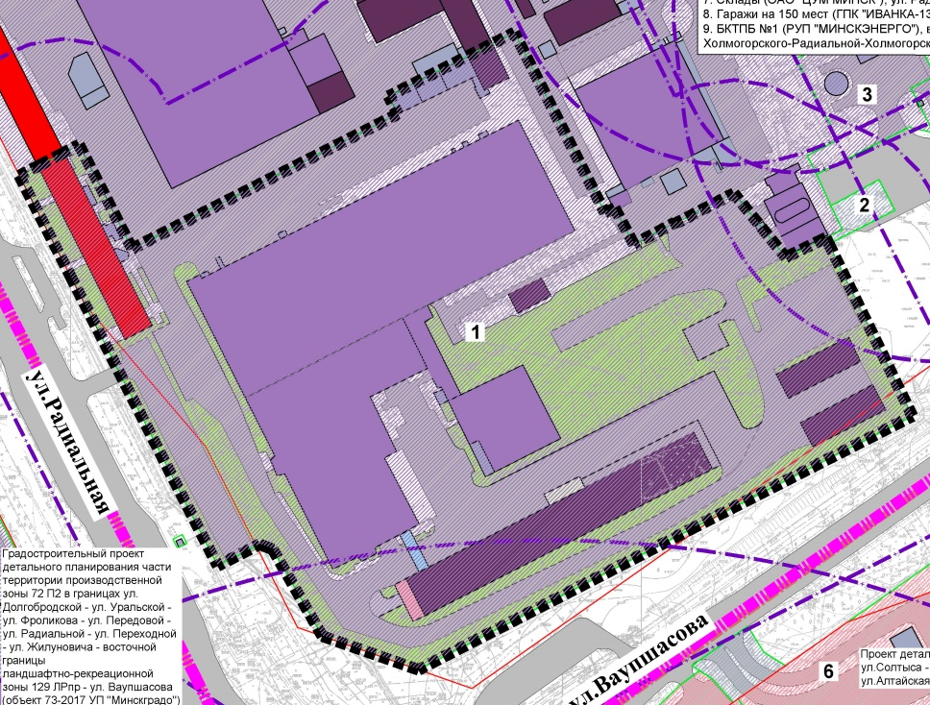
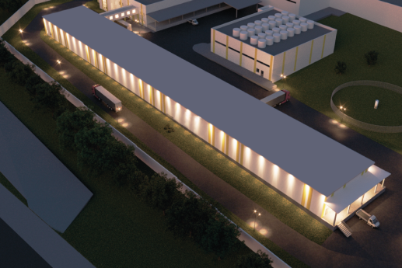
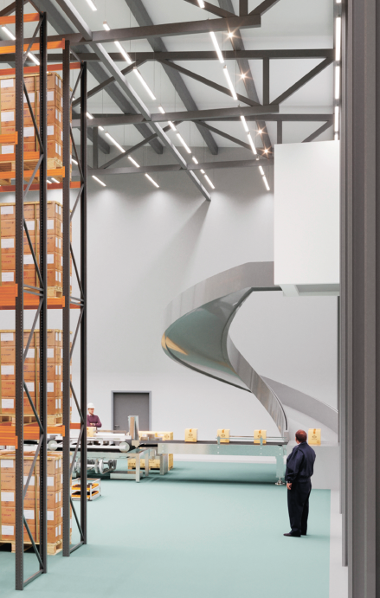
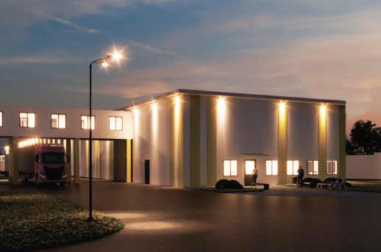
ПРОЕКТНОЕ ПРЕДЛОЖЕНИЕ
Проектные показатели с учетом параметров, предложенных в концепции:
Коэффициент интенсивности застройки – 0,6
Застроенность – 35%
Озелененность – 22%
Соответствие регламентам генерального плана:
Процент озелененности соответствует регламентам генерального плана, при этом процент застроенности несколько ниже показателя, заявленного в генеральном плане, – что оправданно и обусловлено технологическим процессом предприятия.
В период 2024-2026 года ОАО «Минский завод игристых вин» осуществляет план реконструкции производства, который направлен на комплексное решение существующих проблемных вопросов. Проектом реконструкции предусматривается увеличение мощности по производству шампанского с 18 млн. бутылок до 24 млн. бутылок в год. Запланированные мероприятия по расширению производства позволят увеличить производственные мощности по производству шампанского, обновить производственные фонды предприятия, усовершенствовать технологические процессы, создать новые рабочие места, расширить ассортимент готовой продукции.
Архитектурно-планировочная концепция предполагает размещение одноэтажного капитального строения из быстровозводимых металлических конструкций высотой - 14 м., шириной - 19 м., длиной - 155 м., склад с вертикальным стеллажным хранением поддонов с продукцией Заказчика.

Slide 8
ПРОЕКТНОЕ ПРЕДЛОЖЕНИЕ
Концепцией предусмотрены погрузочные зоны: рампы для крупнотоннажных и малотоннажных грузовых автомобилей под навесами, разворотные площадки и подъездные пути. Состав помещений Объекта: встроенное помещение АБК, склад стеллажного хранения, площадка выгрузки продукции из транспортера на поддоны, аккумуляторная, гараж для погрузчиков. АБК, в свою очередь, включает в себя следующие помещения: мужская и женская гардеробные, мужская и женская душевые, мужской и женский санузлы, помещение охраны, технические помещения, вестибюль, тамбур, кабинеты для совещаний и выписки накладных.
Технико-экономические показатели новой застройки:
- площадь застройки - 3 320,63 м2 .
- площадь здания - 3 236,02 м 2 .
- площадь встроенных административно-бытовых помещений - 109,43 м2

Slide 9


ПРЕИМУЩЕСТВА ПРЕДЛОЖЕННОЙ КОНЦЕПЦИИ:
ЭФФЕКТИВНОСТЬ ИСПОЛЬЗОВАНИЯ ТЕРРИТОРИИ
ЭКОНОМИЧЕСКАЯ ЦЕЛЕСООБРАЗНОСТЬ
ГИБКОСТЬ В РАЗВИТИИ

Slide 10


ЭКОНОМИКА
ОЖИДАЕМЫЕ РЕЗУЛЬТАТЫ:
При размещении предлагаемого объекта на территории ОАО «Минский завод игристых вин» произойдет незначительное увеличение Кин на данном участке до 0,55-0,6.
Количество рабочих мест на предприятии в связи с введением нового объекта значительно не увеличится (до +10 чел.).
При условии реализации данный объект будет структурным звеном в транспортно-логистической цепочке для концентрации запасов и их хранения для бесперебойного обеспечения потребителей.
Характеристики планируемого к размещению здания:
Площадь застройки - 3 320,63 м².
Площадь здания - 3 236,02 м².
Площадь этажа здания с учетом внутренних стен - 3 256,60 м².
Площадь встроенных административно-бытовых помещений - 109,43 м².
Строительный объем здания - 43 939,77 м³.

Slide 11

ЭКОЛОГИЯ
НЕОБХОДИМЫЕ МЕРОПРИЯТИЯ:
охрана атмосферного воздуха
охрана водных ресурсов
общие мероприятия по сохранению почвенного покрова
по охране и рациональному использованию растительности
минимизация воздействия на животный мир
по санитарно-гигиеническим требованиям к содержанию территории
Предусмотренные мероприятия по охране окружающей среды позволят сформировать благоприятные санитарно-гигиенические и экологические условия среды обитания человека и природной среды на данной территории.

Slide 12

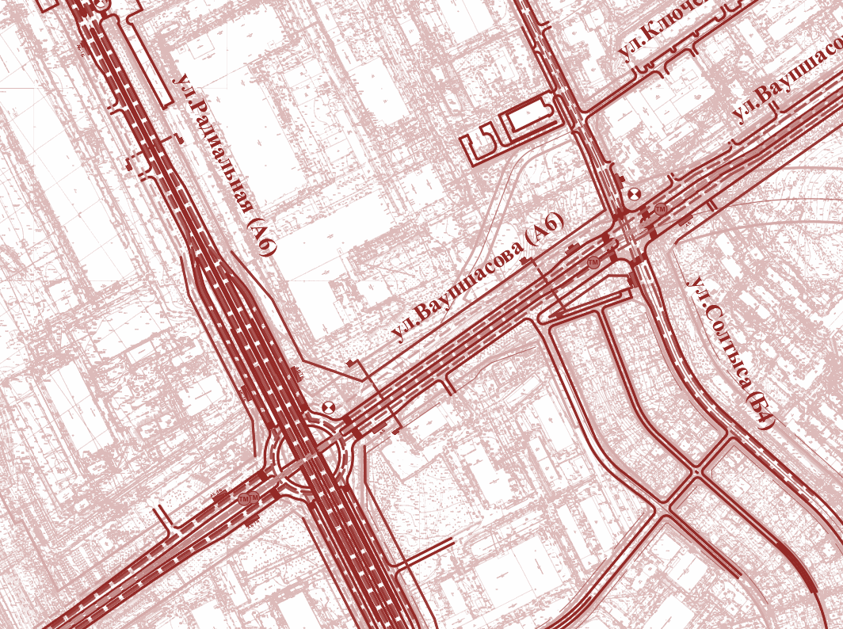
ТРАНСПОРТ
ВЫВОДЫ
Реализация проектного решения возможна.
Изменения происходят в границах отведенного землепользования, без изменения на внешней магистральной сети, с учетом использования существующих подключений к магистральным улицам.
В соответствии с решениями ПДП, за расчетный срок (за 2030 год), в связи с освоением земель в восточном направлении (жилой район «Зеленый Бор», индустриальный парк «Великий Камень»), улица Ваупшасова подлежит реконструкции.
В ПДП, на перспективу, предлагается расширение проезжей части до шести полос в обе стороны (3+3), с уширением в зоне пересечений и выделением зоны для прохождения перспективной линии трамвая в центральной разделительной полосе. Пересечение с ул. Радиальной выполняется в разных уровнях, с улицей Солтыса – в одном уровне со светофорным регулированием.

Slide 13

ИНЖЕНЕРНОЕ ОБЕСПЕЧЕНИЕ
НЕОБХОДИМЫЕ МЕРОПРИЯТИЯ:
водоснабжение
водоотведение
дождевая канализация
инженерная подготовка
теплоснабжение
электроснабжение
телефонизация
радиофикация
сети эфирно-кабельного телевидения
Инженерное обеспечение объекта возможно от городской инженерной инфраструктуры района, а также от инженерных сетей и сооружений, находящихся на балансе собственника.
При необходимости, выполняется реконструкция распределительных инженерных сетей и сооружений.
Решения по подключению будут уточняться при дальнейшем проектировании в соответствии с техническими условиями эксплуатирующих организаций.

Slide 14



ВЫВОДЫ
В результате разработки архитектурно-планировочной концепции можно сделать вывод о том, что размещение данного объекта на указанной территории
и не потребует корректировки основных положений градостроительного проекта детального планирования (объект №71/2016).
ВОЗМОЖНО

Slide 15
СПАСИБО ЗА ВНИМАНИЕ!

